Slide 1

Unidad 4 – Local Storage, Build y Netlify C. 15

Slide 2

LocalStorage
La propiedad de sólo lectura localStorage te permite acceder al objeto local Storage; los datos persisten almacenados entre de las diferentes sesiones de navegación.

Slide 3
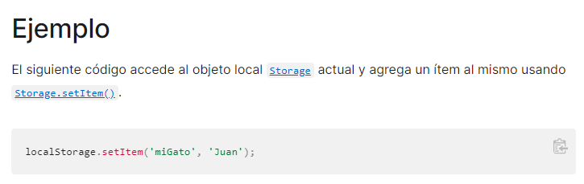

Slide 4
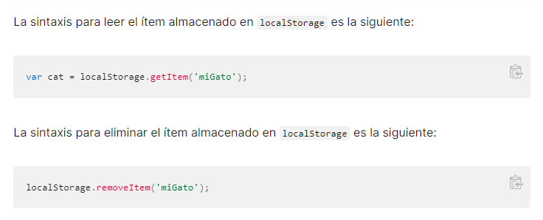

Slide 5
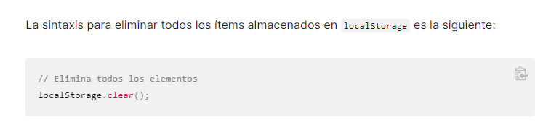

Slide 6
Implementar una aplicación basada en React

Slide 7
¿Cómo funciona el comando build en create-react-app?
¿Para qué sirve este comando build? Este comando es el que nos va a generar la aplicación final. Es decir, nosotros codificamos con el comando start, que monta un servidor de desarrollo donde podemos meter cambios en el código y verlos en el browser directamente. Sin embargo, esta no es la manera de entregar una aplicación a producción; no entregamos el código e instruimos ejecutar el comando start para arrancar la aplicación. La manera correcta es crear un build.

Slide 8
Que es un build?
Para contestar a la pregunta de qué es un build, debemos hacer un repaso del código de create-react-app. Allí tenemos una carpeta public con un archivo index.html que utiliza create-react-app para acceder al código que escribimos mediante un root, que conecta a nuestro index.js en la carpeta src.

Slide 9
Entonces, hacer un build es entrar desde el punto de entrada index.js a la aplicación y seguir todos los import. Lo que hace esto es instruir a webPack para que vaya generando un archivo final .js muy pequeño que podrá descargarse lo más rápido posible. A la vez que se crea este archivo JavaScript final, webPack nos irá generando un archivo de CSS si se encuentra con imports de este tipo.
Todos estos archivos, junto al archivo HTML que genera los enlaces necesarios para crear la conexión con el JavaScript y el CSS, se pondrán en una carpeta. Es esta carpeta la que realmente pondremos en funcionamiento. Es decir, es este build el que mandaremos a producción, no el código que tenemos en nuestra carpeta src.

Slide 10
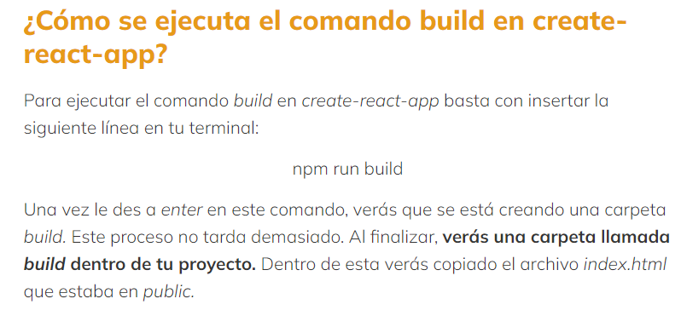

Slide 11
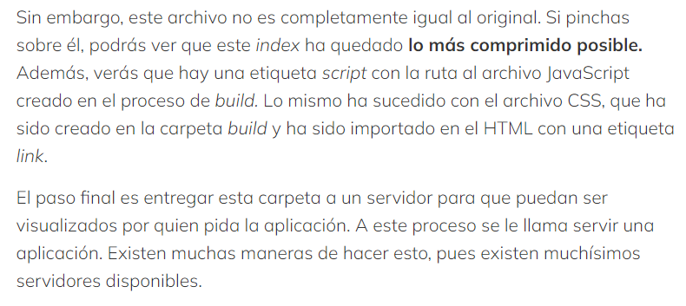

Slide 12
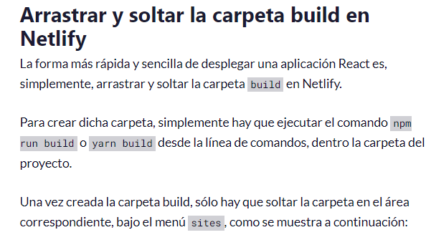

Slide 14
PRACTICA

